Slide 1


[万能鑑定士Qの事件簿]
① 松岡圭祐
・「催眠」「千里眼」
「特等添乗員αの難事件」「探偵の探偵」
・時事問題
北朝鮮工作船。
同時多発テロ
・能力特化型主人公
岬美由紀・・・心理カウンセラー
浅倉絢奈（じゅんな）・・・リテラルシンキング(水平思考)
③ 人が死なないミステリー
・ 街中に張られる力士シール
・ イオナ・フーズの料理教室（試食会）
バナナの輸入偽装
・ マスコミに送付された同じ番号の一万円札
② 凜田莉子
・「万能鑑定士Q」の店を構える鑑定家
・鑑定眼、ロジカルシンキング(論理的思考)
・日本人が描いた疑いがある海外の絵画の真贋
スペクトルフォトメーター
指の折り方
ソーセージの切れ込み
④偽札騒動による、日本経済破綻。
犯人はだれなのか？

Slide 2
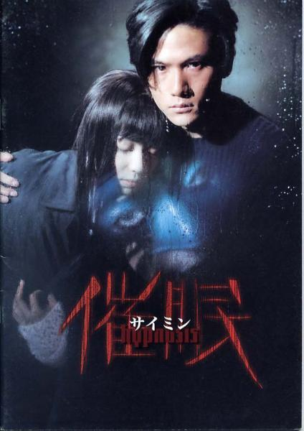
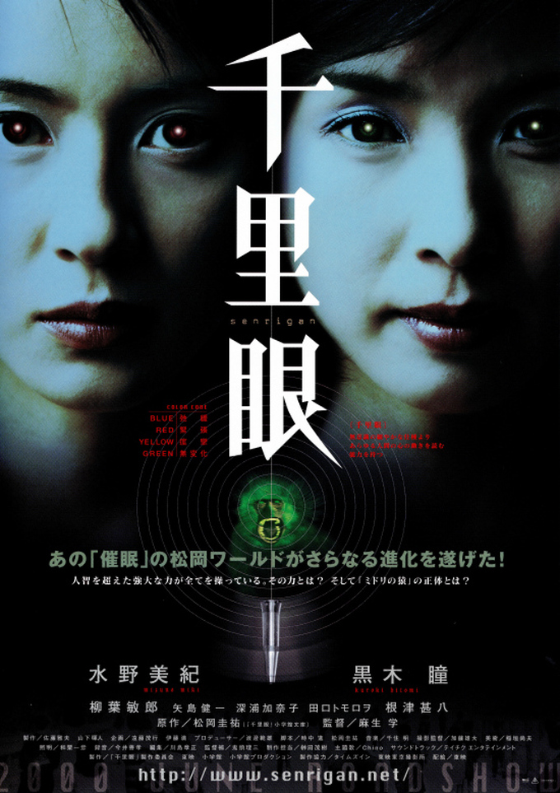

Slide 3


Slide 4

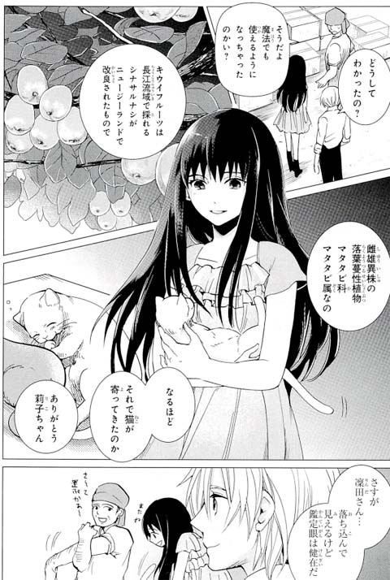

Slide 5
Q. あなたは出張先でお土産のオレンジを1山買いました。家に着くと、ちょうど親戚の子も来ていて、オレンジを子どもたち3人に分けてあげようと考えました。
数えてみると、全部で13個あります。 ケンカにならないように、３人の子どもに13個のオレンジを公平に分けるにはどうしたらいいでしょうか？
ロジカルシンキングの答え：
・4個ずつ分けて、残った1個を3等分する。または残り1個は親が食べる。
・はかりを使って、重さで均等に分ける
目的に向けたステップを積み重ねていく思考法
リテラルシンキングの答え：
・ジュースにして、均等に分ける
ステップを踏まずに新たな手段でゴールに辿り着く思考法
・スマートフォン（機能の詰め込みからユーザ側の機能選択へ）
・ダイソンの羽のない扇風機
・

